Slide 1
Типичные ошибки при ведении реестра государственных гражданских служащих Мурманской области
Игнатенко М.А.

Slide 2
Лица, ответственные
за ведение реестров исполнительных органов государственной власти Мурманской области предоставляют в управления государственной службы и кадров не позднее 5 числа текущего месяца Реестры исполнительных органов по состоянию на последнее число предыдущего месяца в электронном виде.

Slide 3
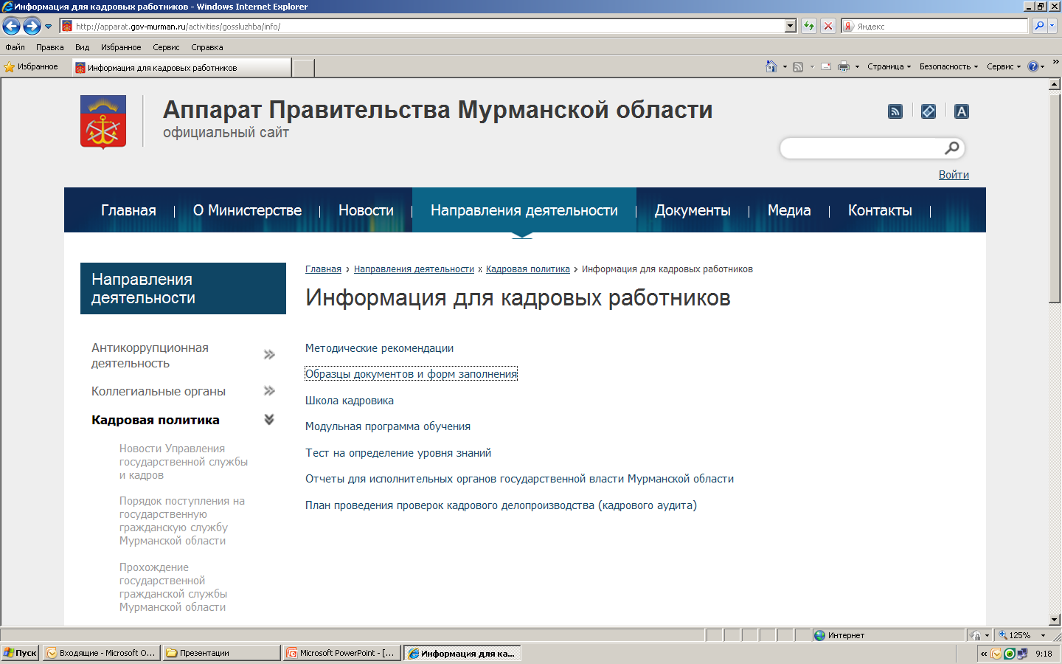

Slide 4
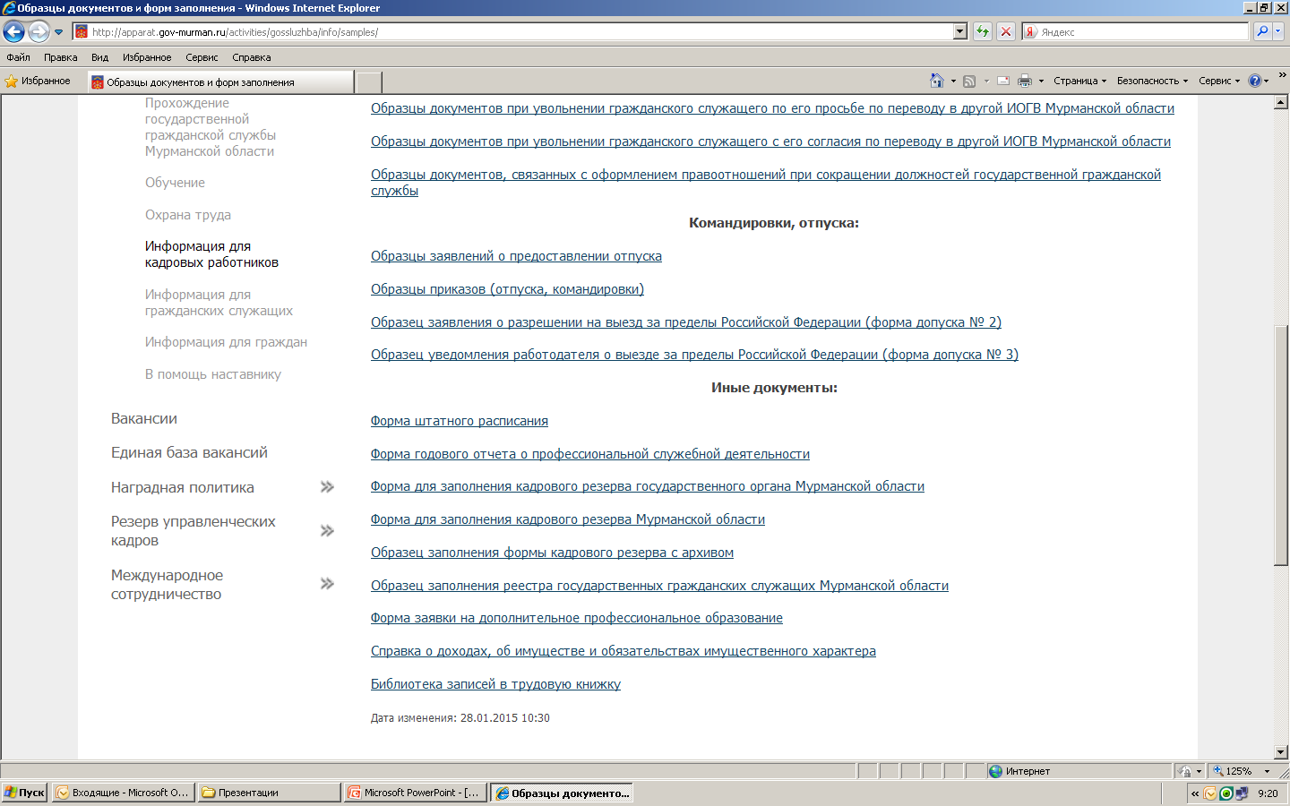

Slide 5
ЗАПОЛНЕНИЕ РЕЕСТРА
Неправильно | Правильно
На начало месяца | На последнее число каждого месяца
По алфавиту | В соответствии со штатным расписанием
Шрифт любой, размер любой | Шрифт Times New Roman, размер 10
В архив вносятся все изменения | В архив вносятся данные об уволенных (исключенных из реестра)

Slide 6
Заполнение графы
«Стаж гражданской службы, в том числе в органах государственной власти Мурманской области»
10 лет 05 месяцев / 5 лет 10 месяцев
Общий
стаж гражданской службы
Включается гражданская служба в органах государственной власти Мурманской области:
Мурманская областная Дума;
Избирательная комиссия Мурманской области;
ИОГВ МО

Slide 7
Образец заполнения графы 12 Архива Реестра
Основание исключения сведений из Реестра, дата, № правового акта
12
Увольнение по инициативе гражданского служащего 00.00.0000, приказ от 00.00.0000 № 0-к

